Slide 1

人教版必修2
第七章 机械能守恒定律
第五节 探究弹性势能的表达式

Slide 2
温故知新
如图所示，重物A的质量为m，置于水平地面上，其上表面联结一根竖直的轻质弹簧，弹簧的长度为l₀劲度系数为k。现将弹簧的上端P缓慢地竖直山提一段H，使重物A离地面时，重物具有的重力势能为多少？

Slide 3
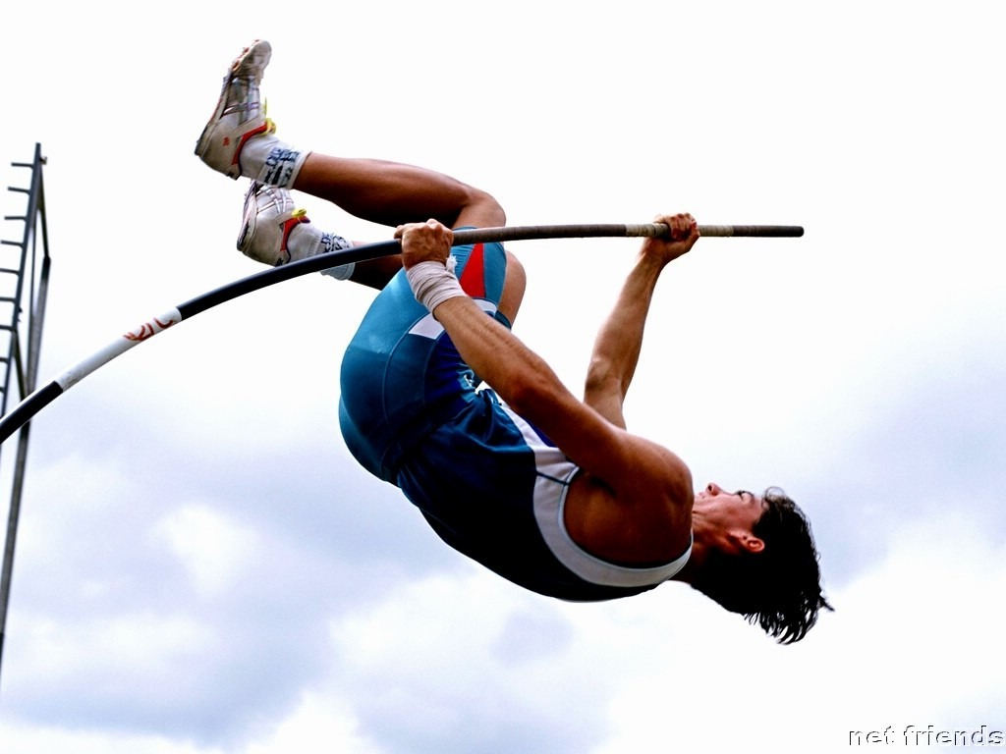
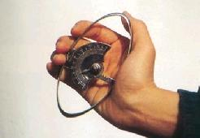
观察
二张图中的物体有什么共同点？

Slide 4
5、探究弹性势能的表达式
本节探究的内容有
1.影响弹簧弹性势能的因素
2.弹簧的弹性势能与拉力做功有何关系
3.弹簧的弹性势能表达式

Slide 5
1、弹性势能
发生弹性形变的物体的各部分之间，由于有弹力的相互作用，也具有势能，这种势能叫做弹性势能。

Slide 6
2、猜想：猜猜猜
弹簧的弹性势能可能与哪些物理量有关？
与弹簧的伸长量Δl，
劲度系数k有关
k一定，Δk越大，弹性势能越大
Δl一定，k越大，弹性势能越大

Slide 7

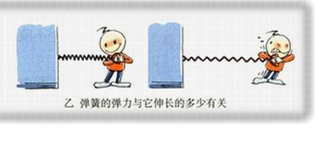
弹簧的弹性势能是否与劲度系数成正比？
举重时杠铃的重力与它的位置高低无关
弹簧的弹力与它伸长的多少有关

Slide 8
3、弹簧的弹性表达式到底如何确定
类比思想
重力势能
W=ΔE_{P减小}
W_{克}=ΔE_{P增加}
入手
重力做功

Slide 9
4、弹簧弹性势能与拉力做功关系
l₀
Δl
m
l’
F
W_{拉}=E_{P}
能直接用W=Flcosα来求W_{拉}？

Slide 10

5、怎样计算拉力做所做的功？
W＝F₁Δl₁＋F₂Δl₂＋F₃Δl₃＋…
积分
思想
微分
思想
把弹簧从A到B的过程分成很多小段
Δl₁,Δl₂,Δl₃…
在各个小段上，弹力可近似认为是不变的
F₁、F₂、F₃ …

Slide 11
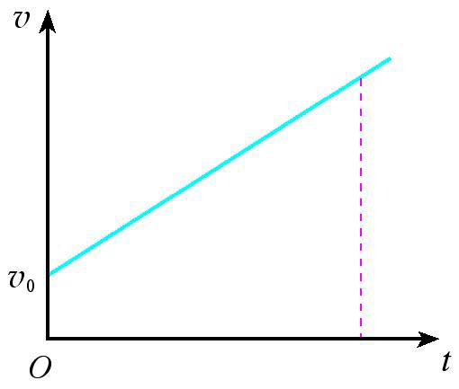
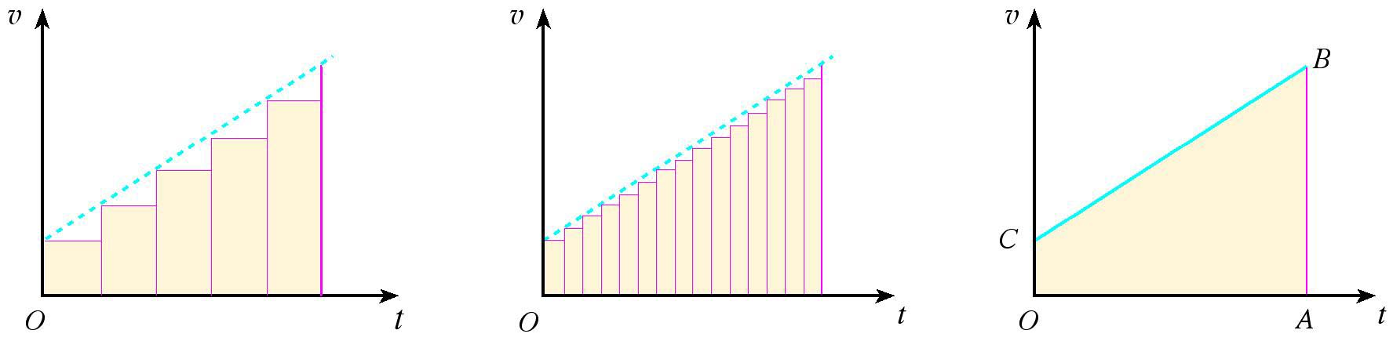
6、怎样计算这个求和式？
W＝F₁Δl₁＋F₂Δl₂＋F₃Δl₃＋…
如何求匀变速直线运动的位移的？

Slide 12
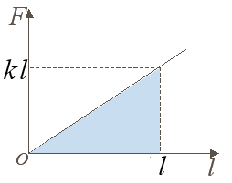
F
F
o
o
Δl
Δl
F
kΔl
o
Δl
Δl
Δl
每段拉力做的功就可用图中细窄的矩形面积表示，对这些矩形面积求和，就得到了有F和Δl围成的三角形面积，这块三角形的面积就表示拉力在整个过程中所做的功。

Slide 13
7、弹性势能的表达式
E_{P}＝kΔl²/2
k为弹簧的劲度系数
Δl为弹簧的伸长或缩短量

Slide 14
课堂练习
1、（多项）关于弹性势能，下列说法中正确的是：（ ）
A、任何发生弹性形变的物体都具有弹性势能 B、任何具有弹性势能的物体，都一定是发生了弹性形变 C、物体只要发生形变就一定有弹性势能 D、弹簧的弹性势能只跟弹簧的形变量有关
AB

Slide 15
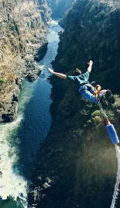
2、(多项)如图，在一次“蹦极”运动中，人由高空跃下到最低点的整个过程中，下列说法正确的是： ( ) A.重力对人做正功
B.人的重力势能减小了 C.“蹦极”绳对人做负功
D.“蹦极”绳的弹性势能增加了
ABCD

Slide 16
3、（单项）如图所示，在光滑的水平面上有一物体，它的左端连一弹簧，弹簧的另一端固定在墙上，在力F作用下物体处于静止状态。当撤去F后，物体将向右运动，在物体向右运动过程中下列说法正确的是： ( )
A、弹簧的弹性势能逐渐减小
B、弹簧的弹性势能逐渐增大
C、弹簧的弹性势能先增大再减小
D、弹簧的弹性势能先减小再增大
C
F
B

Slide 17
4、（单项）在光滑的水平面上，物体A以较大的速度v_{a}向右运动，与较小速度v_{b}向同一方向运动的、连有轻质弹簧的物体B发生相互作用，如图所示。在相互作用的过程中，弹簧的弹性势能最大时： ( ) A、v_{a} >v_{b}
B、v_{a} <v_{b}
C、v_{a} =v_{b}
D、无法确定
B
v_{A}
v_{B}
A
B

Slide 18


